Slide 1
GBP GEKO
Gemeinnütziges
Beschäftigungs-Projekt
GEmeinde-Kooperation
(Obecně prospěšný projekt zaměstnanosti spolupráce obcí)

Slide 2
GBP GEKO
od 2009 a pouze ve Štýrsku
Podpořen Úřadem práce (ÚP) a zemí Štýrsko
Hlavní úkol
Zprostředkovat nezaměstnané osoby na časově omezenou dobu štýrským obcím a podobným veřejným zařízením
Cíl
Připravit nezaměstnané osoby, aby byly opět „FIT“ pro rychlou a trvalou integraci na prvním trhu práce

Slide 3
GEGKO
Spolek pro
GEmeinnützige Beschäftigungs-Projekte
Gemeinde-Kooperation
(Obecně prospěšné projekty zaměstnanosti spolupráce obcí)
Vedoucí projetu:
Thomas Schubernigg
Petrifelderstraße 109
A-8041 Graz
Telefon: 0316-22 80 74 / Fax: 0316-24 30 34
E-Mail: office@gegko.at
HP: www.gegko.at

Slide 4
GEGKO
Pracuje z pověření ÚP a země Štýrska
Poskytuje obcím nezaměstnané osoby na časově omezenou dobu
Podporuje nezaměstnané osoby při opětovném začlenění na prvním trhu práce
Podporuje obce zvládat četné úkoly a vnímat sociálně politickou činnost a zodpovědnost

Slide 5
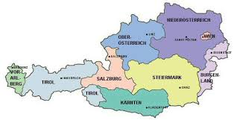
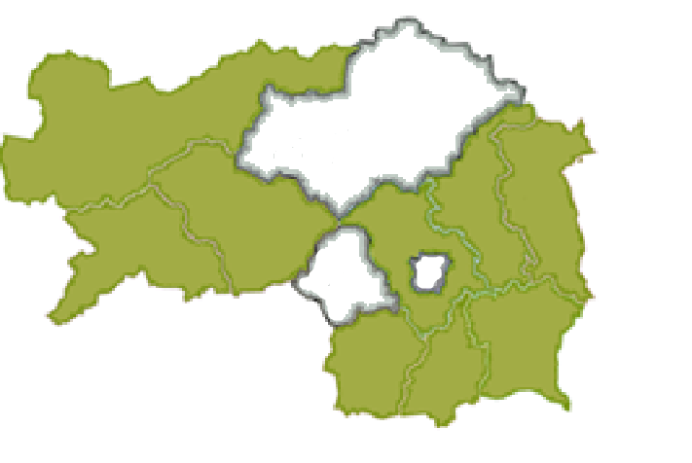
GEGKO
Je činný téměř po celém Štýrsku s výjimkou okresů Graz (ERFA), Voitsberg (BEST), Leoben (WBI), Bruck-Mürzzuschlag (BIG).

Slide 6
Rozsah služeb
Styčná plocha a výměna informací mezi obcemi, ÚP a nezaměstnanými
Zhotovení profilu požadavků na dané místo za účelem optimálního obsazení
Profesní a sociálně-pedagogická péče a poradenství pro nezaměstnané
Podpora a poradenství obcím v přípravné, prováděcí a navazující fázi

Slide 7
Realizace projektu v praxi Projektabwicklung in der Praxis
Obec nahlásí požadavek (název pozice, termín nástupu a délku, počet hodin týdně atd.
GEGKO kontaktuje ÚP
ÚP prověří kandidáty vhodné pro podpoření
Obec si vybere, které osoby se přijdou představit
GEGKO pozve všechny vybrané osoby společně na burzu práce v obci
Obec se rozhodne, koho zaměstná

Slide 8
GEGKO
Funguje jako zaměstnavatel a přebírá nejen veškeré organizační, nýbrž také administrativní záležitosti:
Uzavření smlouvy o službě
Měsíční platbu mzdy
Přihlášení na sociálním pojištění
Platbu dávek sociálního pojištění a sociálního fondu (na důchod)
A
pravidelné
Profesní a sociálně-pedagogické poradenství a péči

Slide 9
Kterých činností se to týká/Které činnosti je třeba vykonat
Péče o zeleň a silnice
Péče o vzhled obce
Úklid
Kancelářské činnosti
Sociální pomocné služby (ústavy sociální péče
Pracovníci v muzeích, MŠ, na bazénech a koupalištích, při vykopávkách, v turistických svazech
Údržbářské činnosti, renovace – podle vzdělání
Pracovníci při pořádání akcí a obecních projektů
A mnoho dalšího

Slide 10
Pracovní doba, plat, náklady
Tranzitní pracovní síla (TAK):
Kolektivní smlouva BAGS
38 hodin týdně (minimálně 19 hod)
Dovolená: 2 dny v měsíci
Plat: cca € 1. 350.- hrubého/ € 1.100.- čistého měsíčně / místo na plný úvazek
Délka zaměstnání: min. 63, max. 92 dnů (prodloužení jsou částečně možná)
Obce:
€ 360.- měsíčně/ místo na plný úvazek

Slide 11
Čísla – data – fakta - 2014
od 2009
cca 400 podpořených nezaměstnaných ročně (minimálně 0,5 popř. 1 rok nezaměstnaní)
cca 3 měsíce na jeden pracovní poměr
více než 95 % úspěšnost (stabilizace a osvědčení se ve skutečné pracovní situaci)
25 – 30 % úspěšnost při zprostředkování na prvním pracovním trhu

Slide 12
Čísla – data – fakta - 2014
Tým GEGKO: 8 pracovníků
Sídlo ve Štýrském Hradci a místní pobočka ve městě Judenburg
Jednoroční smlouva s ÚP
Náklady: cca € 3 mil. (75 % ÚP, 10 % země Štýrsko)
Rakousko:
8,5 mil. obyvatel / 84.000 km2 / 2.354 obcí
3,5 mil. nesamostatně zaměstnaných
310.000 nezaměstnaných (= 8,1 %) (nárůst o 10,7 % v porovnání s 10/2013)

Slide 13
Čísla – data – fakta - 2014
Štýrsko:
1,2 mil. obyvatel / 16.500 km2 / 542 obcí
485.000 nesamostatně zaměstnaných
38.000 nezaměstnaných (= 7,3 %) (nárůst o 9 % v porovnání s 10/2013)
sloučení obcí od 2015: z 542 na 288
Oblast kompetencí GEGKO:
700.000 obyvatel/ 12.500 km2 / 462 obcí
Našimi zákazníky je cca. 160 obcí

Slide 14
DĚKUJI
za
pozornost
Spolek GEGKO
Thomas Schubernigg
Stand: 11/2014

